Slide 1
Cosas para hacer esta semana (26/8 al 2/9)
- Comparar la reconstruccion DIP con distintos porcentajes de mascara.
- Mirar algunas metricas de error para ponerle numero a esa reconstruccion.
- Imagen de partida: el mapa del modelo del continuo (galpynostatic), 128x128. (como en el paper)
- Mascaras probadas: 50, 70, 80, 90, 95, 98 y 99 % de puntos ocultos.
- Metricas: PSNR, SSIM y MAE. algunas sacadas de DIP otras buscadas

Slide 2
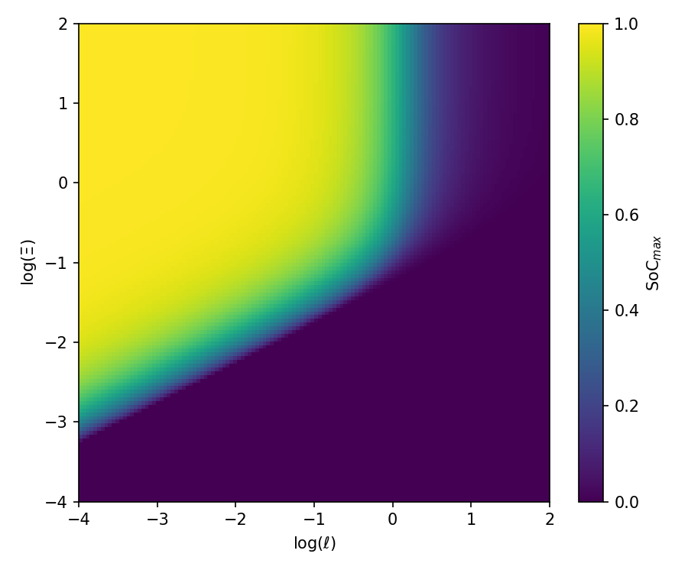
Con que parametros se genero el mapa del continuo
Script | generate_phase_diagram.py (NUM_XI = NUM_ELL = 128)
Paquete | galpynostatic 0.5.13
Modelo | single-particle + Butler-Volmer, isoterma de Langmuir
vcut (phi_cut) | -0.15
g (interaccion) | 0.0
Rango log(Xi) | -4.0 ... 2.0
Rango log(l) | -4.0 ... 2.0
Puntos de malla | 128 x 128
grid_size | 1000
time_steps | 100000
nthreads | -1 (todos los nucleos)
lo simule local

Slide 3
Que es el MAE, el PSNR y el SSIM
MAE (error absoluto medio): el error promedio de SoC, en las mismas unidades
  que el SoC. MAE = 0.001 -> se equivoca en promedio 0.1 puntos porcentuales.
PSNR ( Peak Signal-to-Noise Ratio) : el mismo error en escala logaritmica de
  decibeles. Mas alto = mejor. Arriba de 40 dB la diferencia es casi invisible. (le da mas bola a los puntos con diferencias graves)
SSIM ( Structural Similarity Index): compara la ESTRUCTURA local (bordes, contraste,
  formas), no pixel por pixel. Va de 0 a 1; 1 = identico. Verifica que la
  frontera entre las mesetas quede en el lugar correcto.
De donde salio cada cosa
- PSNR: sacado del paper de Deep Image Priors la unica metrica cuantitativa que usan (denoising, inpainting, super-resolucion).
- SSIM: NO esta en el paper de DIP. Metrica estandar de calidad de imagen (el paper esta image-quality-assessment.pdf); la agregamos porque el PSNR solo no distingue si el error cae sobre la frontera tambien ayuda a entender cuando un error es en un GRUPO de pixeles (hay un paper que critica este metodo... a revisar)
- MAE: NO esta en el paper de DIP. Estadistica basica (np.abs(orig-rec).mean());

Slide 4
Donde se calcula cada metrica (restorationGRIS.py)
from skimage.metrics import peak_signal_noise_ratio as compare_psnr
from skimage.metrics import structural_similarity as compare_ssim
# cada 100 iteraciones (mientras entrena)
psrn = compare_psnr(img_np, out_np) # PSNR
psrn_masked = compare_psnr(img_masked, out_np * img_mask_np) # PSNR (solo lo observado)
ssim_full = compare_ssim(img_np[0], out_clip[0], data_range=1.0) # SSIM
# una vez, al terminar
abs_err = np.abs(img_np - out_np) # mapa de error por pixel
final_psnr = compare_psnr(img_np, out_np)
final_ssim = compare_ssim(img_np[0], out_np[0], data_range=1.0)
final_mae = float(abs_err.mean()) # MAE = promedio del mapa
- PSNR -> funcion de scikit-image
- SSIM -> funcion de scikit-image
- MAE -> a mano con numpy: np.abs(orig - rec).mean()

Slide 5
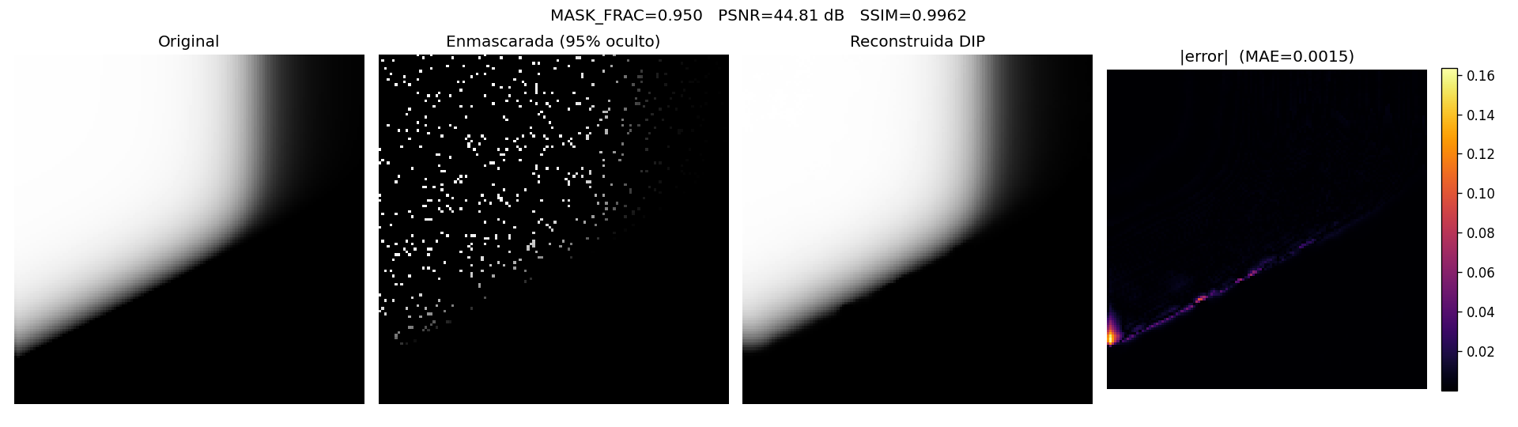
Como leer cada figura de resultado
Original
Enmascar osea lo que ve DIP
Reconstruida
|error| mapa de calor.

Slide 6
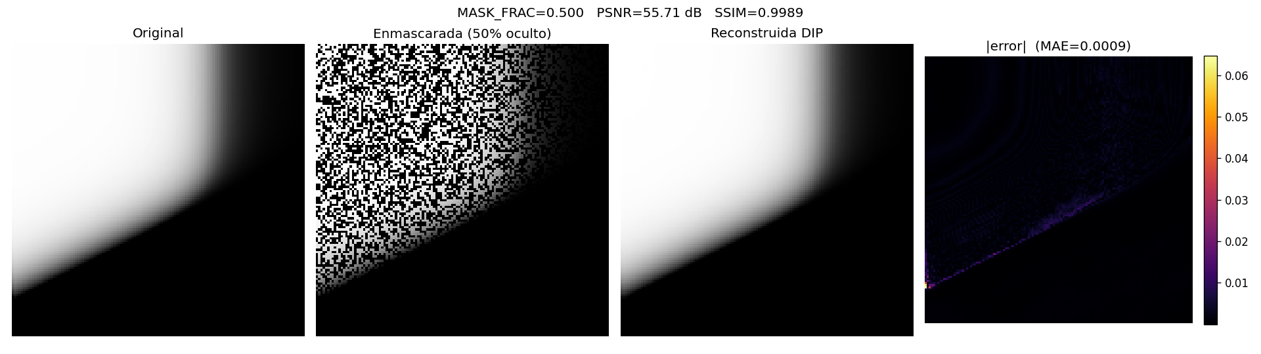
Reconstruccion 128x128 - 50 % de puntos ocultos
8192 puntos visibles de 16384 | PSNR 55.7 dB | SSIM 0.9989 | MAE 0.0009 (0.09 puntos porcentuales de SoC)

Slide 7
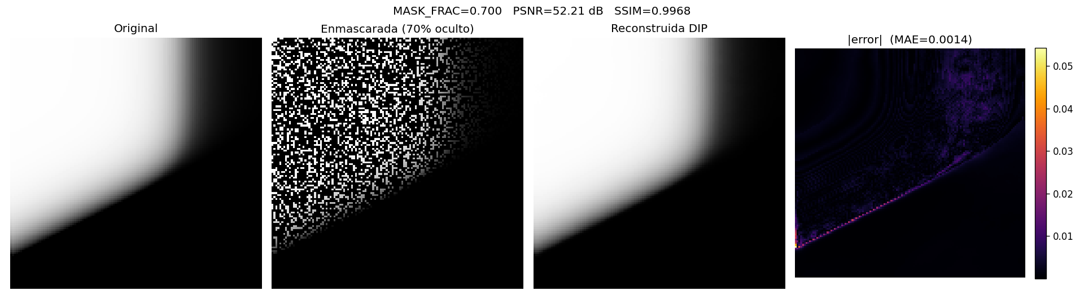
Reconstruccion 128x128 - 70 % de puntos ocultos
4915 puntos visibles de 16384 | PSNR 52.2 dB | SSIM 0.9968 | MAE 0.0014 (0.14 puntos porcentuales de SoC)

Slide 8
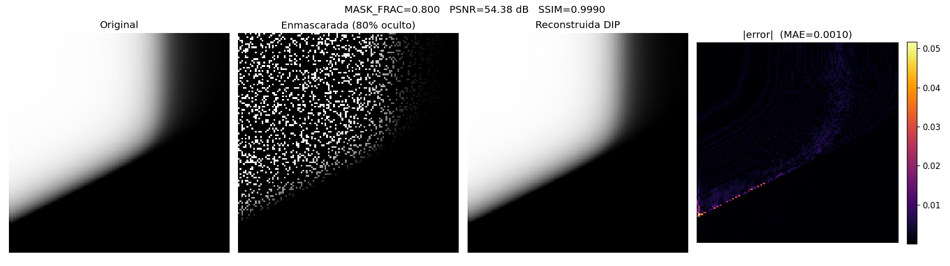
Reconstruccion 128x128 - 80 % de puntos ocultos
3277 puntos visibles de 16384 | PSNR 54.4 dB | SSIM 0.9990 | MAE 0.0010 (0.10 puntos porcentuales de SoC)

Slide 9
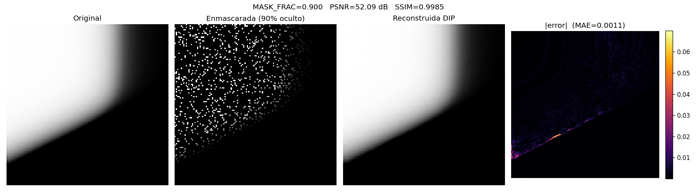
Reconstruccion 128x128 - 90 % de puntos ocultos
1638 puntos visibles de 16384 | PSNR 52.1 dB | SSIM 0.9985 | MAE 0.0011 (0.11 puntos porcentuales de SoC)

Slide 10
Reconstruccion 128x128 - 95 % de puntos ocultos
819 puntos visibles de 16384 | PSNR 44.8 dB | SSIM 0.9962 | MAE 0.0015 (0.15 puntos porcentuales de SoC)

Slide 11
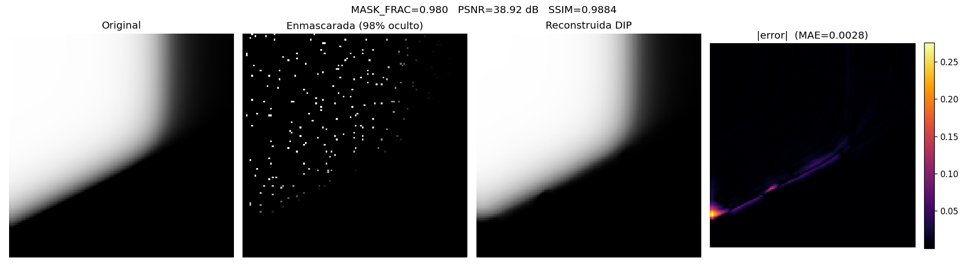
Reconstruccion 128x128 - 98 % de puntos ocultos
328 puntos visibles de 16384 | PSNR 38.9 dB | SSIM 0.9884 | MAE 0.0028 (0.28 puntos porcentuales de SoC)

Slide 12
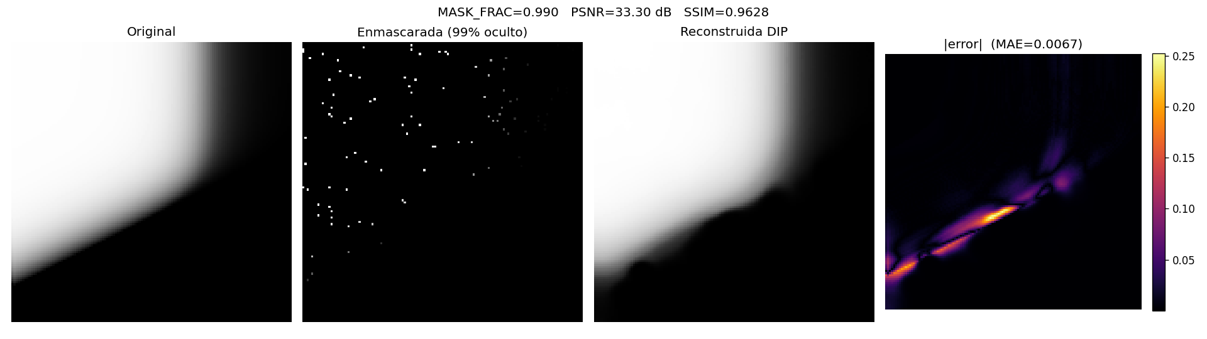
Reconstruccion 128x128 - 99 % de puntos ocultos
164 puntos visibles de 16384 | PSNR 33.3 dB | SSIM 0.9628 | MAE 0.0067 (0.67 puntos porcentuales de SoC)

Slide 13
Resumen numerico - barrido 128x128 (importante mirar la columna de puntos visibles)
% oculto | puntos visibles | PSNR [dB] | SSIM | MAE [SoC]
50% | 8192 | 55.7 | 0.9989 | 0.0009
70% | 4915 | 52.2 | 0.9968 | 0.0014
80% | 3277 | 54.4 | 0.9990 | 0.0010
90% | 1638 | 52.1 | 0.9985 | 0.0011
95% | 819 | 44.8 | 0.9962 | 0.0015
98% | 328 | 38.9 | 0.9884 | 0.0028
99% | 164 | 33.3 | 0.9628 | 0.0067

Slide 14
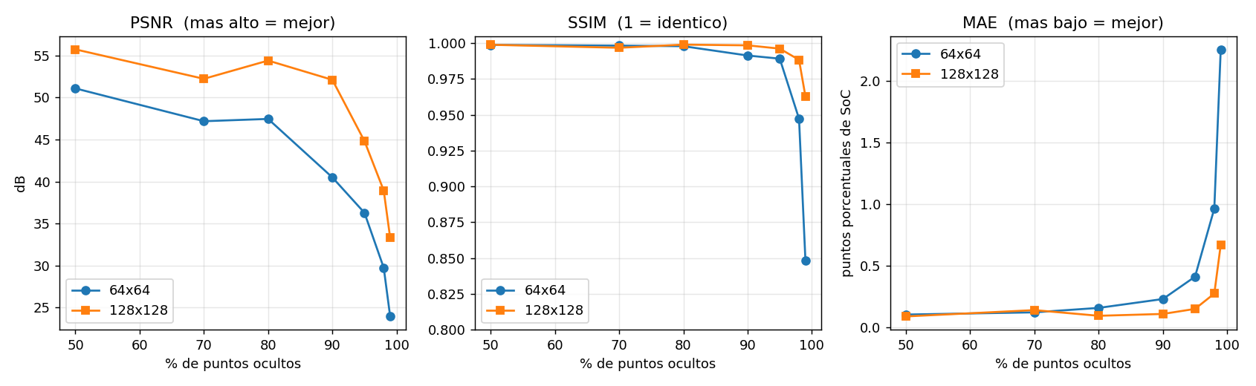
Fidelidad vs % de puntos ocultos (primero lo hice con el 64x64 desp probe con el
de 128x128 y son muy parecidos obvio mas resolucion -> mejor reconstruccion)

Slide 15
Cuantos puntos hacen falta???
Con ~5 % de los pixeles visibles:
  ~200 puntos a 64x64, ~800 a 128x128. SSIM > 0.996, MAE < 0.15 pp.
Con ~2 % : ~80 puntos a 64x64, ~330 a 128x128 (SON MUCHOS?)
  la frontera de transicion de 0 a 1 se distorciona
Y por debajo de ~1 % (~40-160 puntos): se rompe a simple vista
Si se busca optimizar mas se puede intentar una reconstruccion DIP con una mascara (futura simulacion de kmc) centralizada en la frontera.
Esto se hace remplazando la mascara con distribucion bernulli a una centralizada en la frontera.
TO DO LIST:
pruebas con puntos en la frontera y sin puntos en ella
refactorizar codigo
98 99 99.5 99.7 99.8 99.9
error en funcion de la iteracion para saber en que momento cortar
probar para varios g los mas conflictivos son los negativos

